Slide 1
Programação Mobile Interface
Professor: Carlos Alberto
Email: carloswgama@gmail.com

Slide 2
Estrutura das Pastas

Slide 3
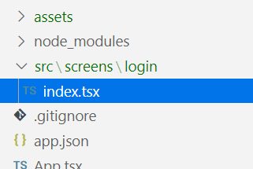
Criando nossa estrutura
Como vimos anteriormente, o React Native não define estrutura de pasta. Porém, não será por isso que vamos deixar nosso projeto bagunçado.
Uma sugestão de pasta a ser adotada é criar uma pasta src, com nossos códigos. E dentro desta criar uma pasta screens, para os códigos das tela do aplicativo.
Por tanto, cria a seguinte estrutura:
Deste modo, tudo que envolver a tela login,
Poderá ficar dentro dessa pasta screens/login

Slide 4
Criando nossa estrutura
No arquivo index.tsx bora criar nosso componente LoginScreen como uma função, usando o snippet tsrnsl:
import * as React from 'react';
import { View, Text } from 'react-native';
export interface LoginscreenProps {
}
export function Loginscreen (props: LoginscreenProps) {
return (
<View>
<Text>Loginscreen</Text>
</View>
);
}

Slide 5
Criando nossa estrutura
Para indicar sua tela inicial, no arquivo App.tsx (na raiz do projeto), chame o componente LoginScreen que acabamos de criar como uma Tag.
DICA: Ao importar o componente, basta apontar para a pasta, que se nenhum arquivo for informado, irá buscar o arquivo index.
App.tsx
import React from 'react';
import { StyleSheet, Text, View } from 'react-native';
import LoginScreen from './src/screens/login';
export default function App() {
return (<LoginScreen/>);
}

Slide 6
Componentes do Layout

Slide 7
Componentes Visuais
Voltando a tela LoginScreen, podemos alterar os componentes visuais da nossa aplicação, alterando o que está sendo retornado na função.
Os componentes visuais funcionam como Tags, por tanto devem iniciar e finalizar com “<“ “>”.
Sempre que abrir uma tag, também devemos fechá-la:
Se a Tag não tiver nenhum outro componente interno, basta colocar uma / no final, para entender que ela foi aberta e fechada em um único uso:
<Tag>Exemplo</Tag>
<TagSimples/>

Slide 8
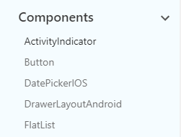
Componentes Básicos do React
No site do React https://reactnative.dev/docs/components-and-apis na opção API, é possível observar as várias opções de Componentes que o React já oferece (Mais na frente, vamos ver como criar nossos próprios componentes)

Slide 9

Componentes Básicos do React
Os componentes mais comuns são:
Button -> para criar botões
Image -> Adicionar imagens
ImageBackground -> Adicionar imagem de fundo
Switch –> Adiciona um interruptor
Text -> Adicionar textos
TextInput -> Adiciona campos Input para inserir valores
View -> Uma tag que apenas tem o papel de ter outras tags dentros (Semelhante a uma DIV do HTML)
TouchableOpacity -> Tag que torna objetos não clicáveis em clicáveis.
A documentação com os dados de cada um desses elementos, podem ser visto na documentação no site oficial com maiores detalhes, porém vamos ver alguns de seus o uso de algumas delas.

Slide 10
Cuidados
No React Native, devemos retornar apenas uma TAG. Por tanto se quiser retornar mais de uma, deve deixa-las dentro de uma tag maior:
Quando seu código apenas possui uma linha, não é preciso usar os parênteses no retorno. Mas caso possua mais de uma linha, você deve usar parênteses.
//Correto!
export function componente(){
return (<View>
<Text>Texto</Text>
<Text>Olá mundo</Text>
</View>)
}
//Errado!
export function componente() {
return (<Text>Texto 1</Text>
<Text>Texto 2</Text>)
}
export function componente() {
return (<View>
<Text>Olá Mundo</Text>
</View>) //Use parêntesis
}
export function componente(){
return <View><Text>Olá Mundo</Text></View>
//Não precisa usar parêntesis
}

Slide 11
Cuidados
Sempre que for introduzir uma variável junto as tags a serem rederizadas, a coloque entre chaves { }:
export function componente() {
let texto = 'Olá mundo';
return (<View>
<Text>{texto}</Text>
</View>)
}

Slide 12
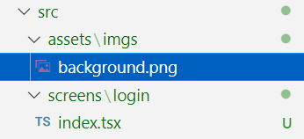
Adicionando Imagem de Fundo!
Para a nossa tela inicial, vamos adicionar uma imagem de fundo disponibilizada no link abaixo:
Baixe a imagem e adicione na pasta /src/assets/imgs com o nome background.png.
http://bit.ly/2Xfyq3t

Slide 13
Adicionando Imagem de Fundo!
Para adicionar uma imagem de fundo, vamos dizer que nossos elementos estão dentro da tag <ImageBackground>.
Essa tag precisa de duas informações passadas via propriedades:
source -> Define a imagem de fundo
style com width e height -> Define o css da altura e largura da imagem.
export function componente() {
return (<ImageBackground>
<View>
<Text>Olá Mundo</Text>
</View>
</ImageBackground>)
}

Slide 14
Adicionando Imagem de Fundo!
Para importar a imagem podemos usar o comando import:
Ou require:
import imagemFundo from './../../../assets/imgs/background.png';
/.../
export function componente(){
return (<ImageBackground source={imagemFundo}>
/.../
</ImageBackground>)
}
export function componente(){
return (<ImageBackground source={require('./../../../assets/imgs/background.png')}>
/.../
</ImageBackground>)
}

Slide 15
Removendo mensagem de erro
Caso importe uma imagem e ele apresente mensagem de erro, isso ocorre no TypeScript, por ele pensar estar importante um código JavaScript ao invés de imagem.
O código vai funcionar, mas se quiser remover o erro, crie um arquivo /src/index.d.ts (d.ts definem tipagem customizada) com o seguinte código:
declare module '*.jpg';
declare module '*.png';
{
"extends": "expo/tsconfig.base",
"compilerOptions": {
"strict": true,
"include":["./src/outrapasta/index.d.ts"]
},
}
OBS: Esse local é o padrão dos seus tipos customizados. Caso fique em outro local, adicione no arquivo ./tsconfig.json, o seguinte include:

Slide 16
Style

Slide 17
Style
Para inserir um css em um objeto, devemos acessar o atributo style desse objeto.
O Style que usamos aqui é semelhante ao do HTML, porém usando o padrão camelCase e passando como se fosse um Objeto JavaScript (Separamos os atributos por virgula e os atributos são numérico, string, boolean)
Quando houver pixel (px), usar apenas o número. Quando houve porcentagem (%), deixar o valor como string.
css {
font-size: 10px;
width: 100%;
color: 'red';
border-radius: 10px;
}
jsx = {
fontSize: 10,
width: '100%',
color: 'red',
borderRadius: 10
}

Slide 18
Style
O CSS pode ser passado diretamente no atributo:
Ou criada uma variável através do StyleSheet.create({}):
Dica: use o snippet rnss
A variável pode ser criada como um atributo privado da classe ou uma variável fora da classe.
<Tag style={{width:'100%', height: '100%'}}
const styles = StyleSheet.create({
conteudo: {
width: '100%',
height: '100%'
}
});
<Tag style={styles.conteudo}

Slide 19
Praticando
Crie uma variável styles (use o rnss) fora da classe com um atributo background que informe a altura e a largura da tag com 100%.
Por fim, na tag ImageBackground atributa o estilo criado.
export function LoginScreen() {
return (<ImageBackground source={bg} style={styles.background}>
/.../
</ImageBackground>)
}
const styles = StyleSheet.create({
background: { width: '100%', height: '100%' }
});

Slide 20
Flex

Slide 21

FLEX
Em React é bastante comum usarmos layouts flexíveis usando o flex.
Ao adicionar o valor flex a um atributo do css de uma tag, ela irá ocupar o espaço inteiro disponível.
O flex é um valor inteiro, e por isso se tiver mais de uma tag com flex o tamanho será ajustado de acordo com os elementos:
1
2
1
<View style={{flex:1, backgroundColor:'red'}}></View>
<View style={{flex:2, backgroundColor:'blue'}}></View>
<View style={{flex:1, backgroundColor:'green'}}></View>

Slide 22
FLEX - FlexDirection
Além do flex, também possuímos os seguintes atributos:
flexDirection -> Alinha todos os itens internos da tag na vertical (column) ou horizontal (row)
justifyContents -> Ajusta o espaço entre os itens no sentido principal igual ao flexDirection
alignItems -> Ajusta o espaço dos itens no sentido oposto ao flexDirection

Slide 23
FLEX - flexDirection
Os valore podem ser ‘row’ ajustar os objetos na horizontal ou ‘column’ na vertical
<View style={{flex:1, flexDirection:'row'}}>
<Text>Flex Row</Text>
<Text>Flex Row</Text>
</View>
<View style={{flex:1, flexDirection:'column'}}>
<Text>Flex Column</Text>
<Text>Flex Column</Text>
</View>
Main Axis (Eixo Principal)
Flex RowFlex Row
Um ao lado do outro
Main
Aixs
Flex Column
Flex Column
Um abaixo do outro

Slide 24
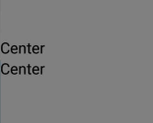
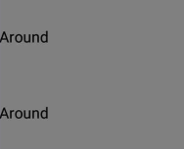
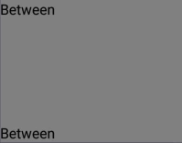


FLEX - justifyContent
O JustifyContent gera um espaçamento entre os objetos dentro da tag no eixo principal (Main Axis). Seus valores podem ser:
center -> Centraliza no meio do espaço no eixo principal
flex-start -> Posiciona os elementos no inicio do eixo principal
Flex-end -> Posiciona o objeto no final do eixo principal
space-between -> Adiciona espaço entre os objetos, baseado nas extremidades
space-around -> Adiciona espaço ao redor dos objetos, sem colar nas extremidades
Main Axis

Slide 25
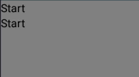



FLEX - alignItem
O alignItem vai funcionar semelhante ao justifyContent, porém no sentido atravessado (cross axis) do eixo principal.
center -> Centraliza no meio no eixo cruzado ao principal
flex-start -> Alinha no inicio do eixo atravessado
flex-end -> Alinha no final do eixo atravessado
Stretch -> Faz o objeto ocupar o eixo atravessado inteiro, mas no caso de texto,
não há diferença
Main Axis

Slide 26

Praticando
Cria uma View dentro de ImageBackground que garanta que:
Todos os itens devem ficar um abaixo do outro!
Adicione um padding de 10pixel.
Todo objeto interno a ela também devem ser centralizado no eixo vertical e
esticado (stretch) horizontal.
Por fim adicione um texto APP com cor branca e tamanho 50, com
alinhamento (textAlign) centralizado :

Slide 27
Código:
export function Loginscreen (props: LoginscreenProps) {
return (
<ImageBackground source={bg} style={styles.background}>
<View style={styles.container}>
<Text style={styles.logo}>APP</Text>
</View>
</ImageBackground>
);
}
const styles = StyleSheet.create({
background: {width:'100%', height:'100%'},
container: {
flex: 1,
justifyContent: 'center',
padding: 10,
alignItems: 'stretch'
},
logo: { color: 'white', fontSize: 50, textAlign: 'center'}
});

Slide 28
Aula atualizada
Código da aula respondido
Código:
https://pastebin.com/TczmfNMX
Imagem:
http://bit.ly/2Xfyq3t

Slide 29
React Native Elements

Slide 30
React Native Elements
Além dos componentes visuais padrões do React Native, também podemos baixar outros componentes como o React Native Elements, que traz maior customização e mais elementos como:
Icone
Checkbox
Cards
Tooltips
Rating
....
Para visualizar todos novos elementos e sua documentação, basta acessar:
https://reactnativeelements.com/docs/installation

Slide 31
React Native Elements
Para instalar o React Native Elements no nosso projeto, execute o código abaixo no cmd dentro da pasta do projeto:
O react-native-safe-área-contexto, é uma biblioteca usada pelo react-native-elements.
Os arquivos adicionados também são anotados no package.json, pois sempre que salvamos no git, não enviamos o node_modules. Logo para baixar todas dependências de novo, rodamos o npm install que baixa tudo no package.json.
npx expo install @rneui/base @rneui/themed react-native-web react-native-vector-icons react-native-safe-area-context

Slide 32
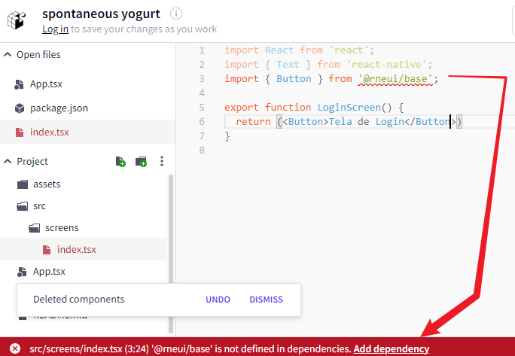
React Native Elements
Caso esteja usando o Snack Expo, pode adicionar as dependências direto no arquivo package.json ooou apenas importa-los no componente:

Slide 33
Input – React Native Elements
O Input do React Native Elements tem todos atributos padrão do TextInput do RN, mais novos recursos. Entre eles podemos citar:
label -> Adicione um texto acima do campo
placeholder -> adiciona um texto quando não houver nada escrito
leftIcon/rightIcon -> Adiciona um ícone do lado esquerdo ou direito
inputStyle -> Adiciona estilo diretamente no campo TextInput digitável
inputContainerStyle -> Adiciona um estilo ao container ao redor do campo input
secureTextEntry -> O campo deve ser oculto (booleano)
editable -> pode alterar o texto (booleano)
keyboardType -> Escolhe o tipo de teclado (numeric, url, email-address...)

Slide 34

Input – React Native Elements
Adicione dois campos Input (Importe de react-native-elements), sendo que:
O primeiro deve ter o placeholder: “Digite seu email”
O segundo não deve exibir o texto digita e ter o placeholder “Digite sua senha”
<Input placeholder='Digite seu e-mail' />
<Input placeholder='Digite sua senha'
secureTextEntry={true} />

Slide 35

Input – React Native Elements
Lista de Ícones: https://oblador.github.io/react-native-vector-icons/
Para adicionar um ícone basta passar um objeto com os atributos:
name (nome do ícone), color (Cor do ícone)
No primeiro input use o leftIcon passando um objeto com o ícone person e cor branca
No segundo input use o leftIcon passando um objeto com o ícone lock e cor branca
<Input placeholder='Digite seu e-mail'
leftIcon={{name:'person', color:'white'}}/>
<Input placeholder='Digite sua senha'
leftIcon={{name:'lock', color:'white'}}
secureTextEntry={true} />

Slide 36

Input – React Native Elements
Use o atributo inputStyle para garantir que o texto digitado venha na cor branca:
<Input placeholder='Digite seu e-mail'
leftIcon={{name:'person', color:'white'}}
inputStyle={{color:'white'}} />
<Input placeholder='Digite sua senha'
leftIcon={{name:'lock', color:'white'}}
inputStyle={{color:'white'}}
secureTextEntry={true} />

Slide 37
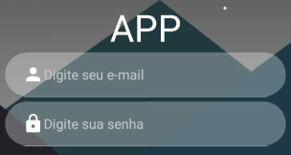
Input – React Native Elements
Adicione um fundo branco com 30% de opacidade usando o inputContainerStyle e bordar arredondadas em 30px, 5px de padding e uma margem inferior de 5px.
const styles = StyleSheet.create({
/.../
containerInput: {
backgroundColor: 'rgba(255,255,255,0.3)',
borderRadius: 30,
padding: 5,
marginBottom: 5,
}
});
<Input placeholder='Digite seu e-mail'
leftIcon={{name:'person', color:'white'}}
inputContainerStyle={styles.containerInput}
inputStyle={{color:'white'}} />

Slide 38

Button – React Native Elements
O Button do React Native Elements também vem com todas funções do Button do React Native, e novos funcionalidades. As mais comuns são:
title -> Texto do botão
titleStyle -> Adiciona estilo ao texto do botão
buttonStyle -> Adiciona estilo a forma do botão
onPress -> Uma função que será executada quando o botão for clicado
disabled -> Se o botão pode ou não ser clicado (boolean)
icon -> adiciona um ícone no botão
raised -> Adiciona um efeito 3D ao botão, deixando mais elevado (boolean)
type -> Modifica estilo do botão (solid, clear, outline)
Solid Clear Outline

Slide 39
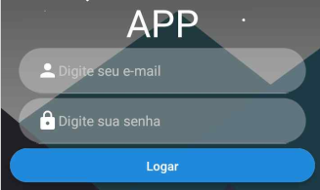
Button – React Native Elements
Adicione um botão com o texto “Logar” e com bordas arredondadas:
<Button title="Logar" containerStyle={{borderRadius:30}} raised={true} />

Slide 40

Praticando
Para finalizar nossa tela de login, crie um campo Text com:
O texto “Não possui conta? Clique aqui para se cadastrar”
cor branca
tamanho 20
texto sublinhado (use textDecorationLine)
texto centralizado
margem 30px
const styles = StyleSheet.create({ /.../
cadastrar: {
color: 'white',
fontSize: 20,
textDecorationLine: 'underline',
margin: 30,
textAlign: 'center'
}
});
<Text style={styles.cadastrar}>Não possui conta? Clique aqui para se cadastrar</Text>

Slide 41
Aula atualizada
Código da aula respondido. Baixar:
Código:
Imagem
https://pastebin.com/zkUYHfWi
http://bit.ly/2Xfyq3t

